Slide 1
基于 OpenDigger 的开源社区“协作引力”模型——开发者流动与项目演化动力学分析
队伍成员: 钟尉 胡天皓

Slide 2
目录
引言
指标选择 (Indicators Selection)
01
02
CONTENTS
应用场景 (Application Scenarios)
方案设计 (Scheme Design)
03
04
后期规划 (Future Planning)
总结与致谢
05
06

Slide 3
引言
01

Slide 4

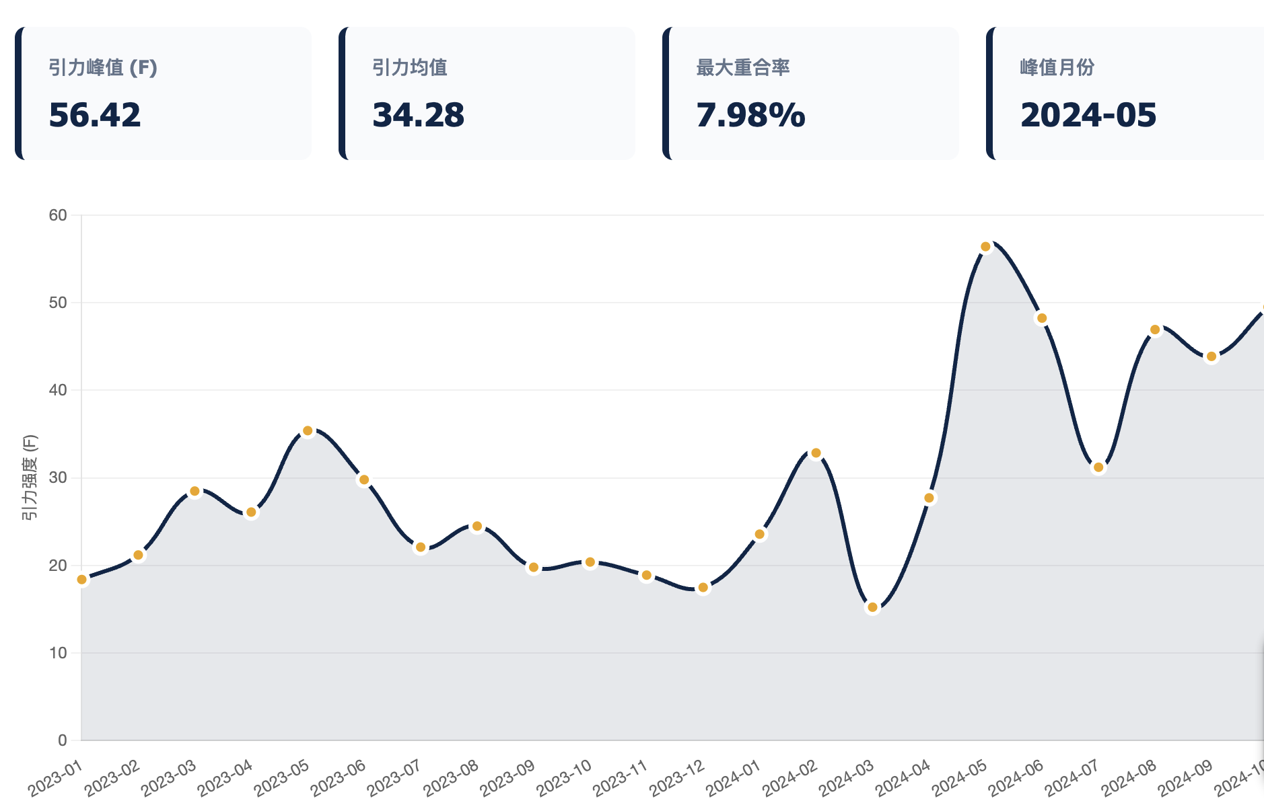

问题定义 (Problem Definition)
核心假设
核心假设为开源社区是一个动态演化的物理系统，项目与开发者之间存在类似于万有引力的“协作引力”。此假设创新性地将物理概念引入开源社区研究，为构建新模型提供了理论支撑。
现状
研究目标
传统指标（Star, Fork）属于“虚荣指标”，无法反映真实的协作深度与未来趋势。这揭示了当前开源社区指标评估存在的问题，为后续提出新的模型提供了现实依据。
研究目标是利用 OpenDigger 指标量化项目吸引力，预测生态演化轨迹。明确了研究的具体方向和预期成果，为后续的指标选择、方案设计等提供了目标指引。

Slide 5
指标选择 (Indicators Selection)
02

Slide 6

核心指标 1 - 项目质量 (Mass: OpenRank)
指标定义
OpenRank 不仅看活跃度，更看重在全 GitHub 协作网络中的结构影响力。它综合考量了项目在整个协作网络中的地位和作用，不仅仅局限于表面的活跃程度。
选择理由
作为引力公式中的 M（质量），它代表了项目的“吸引力底座”。项目的 OpenRank 越高，其在开源社区中就越具有吸引力，能吸引更多开发者参与。
物理含义
OpenRank 越高，项目产生的生态“引力场”越强。意味着高 OpenRank 的项目能对开发者和其他项目产生更大的影响力，促进更多的协作。

Slide 7
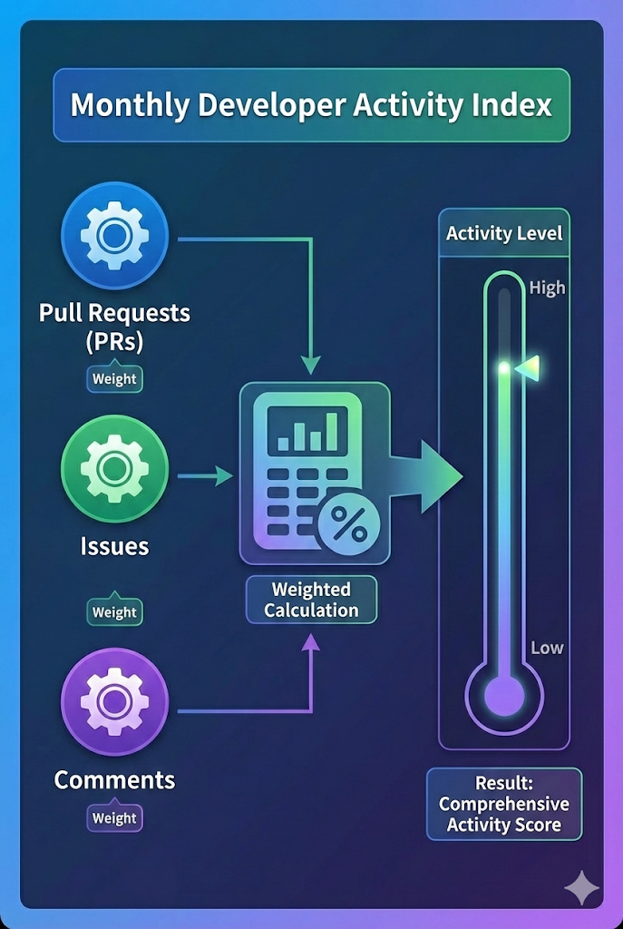
核心指标 2 - 开发者动能 (Energy: Activity)
指标定义
月度 Activity，综合 PR、Issue、Comment 的加权。通过对开发者在一定时间内的 Pull Request、Issue 以及 Comment 等行为进行加权计算，来衡量开发者的活跃程度。
选择理由
代表开发者的“动能”，活跃度高的开发者在项目间流动时会产生更强的牵引效果。活跃的开发者能够带动项目的发展，吸引更多资源和关注。

Slide 8



核心指标 3 - 协作距离 (Distance: Topology)
指标定义
计算逻辑
选择理由
基于 participants.json 计算的 Jaccard 相似度。通过对 participants.json 文件的数据进行处理，利用 Jaccard 相似度算法来衡量项目间的协作距离。
d = 1 / (项目间共同贡献者比例)。根据项目间共同贡献者的比例来计算协作距离，比例越高，协作距离越短。
技术栈越相近，开发者重合度越高，项目间的“协作距离”越短。较短的协作距离有利于项目间的交流与合作，促进技术的共享和发展。

Slide 9
应用场景 (Application Scenarios)
03

Slide 10
场景 1：开源供应链安全与预警
01
痛点：核心依赖库如果突然停滞，会引发供应链中断风险
详细描述：在开源供应链中，核心依赖库的稳定性至关重要。一旦核心依赖库突然停滞，就可能导致整个供应链出现中断风险，影响相关项目的正常推进和运作。
02
应用：通过监测引力 F 的波动，预警核心开发者的“逃逸趋势”
详细描述：利用“协作引力”模型，对引力 F 的波动情况进行监测。当出现异常波动时，可及时预警核心开发者可能存在的“逃逸趋势”，为应对潜在风险提供依据。
03
价值：在风险发生前，提醒企业 OSPO 介入或寻找备选方案
详细描述：该应用场景的价值在于，能够在开源供应链风险真正发生之前，提前发出预警。这样企业的 OSPO 可以及时介入，采取相应措施，或者寻找合适的备选方案，降低损失。

Slide 11


场景 2：开发者关系 (DevRel) 监测与招募
痛点：社区不知道该去哪里找新的人才
详细描述：对于开源社区而言，人才是推动项目发展的关键。然而，很多社区面临着不知道去哪里寻找新人才的难题，这限制了社区的发展和壮大。
应用：识别与本社区引力最强的“邻居”社区，精准投放招募信息
详细描述：借助“协作引力”模型，识别出与本社区引力最强的“邻居”社区。然后针对这些社区精准投放招募信息，提高招募的针对性和效率。
价值：提高开发者转化率，优化社区人才漏斗
详细描述：通过精准的招募策略，能够吸引更多符合社区需求的开发者加入。从而提高开发者的转化率，优化社区的人才漏斗，为社区注入新的活力。

Slide 12

场景 3：技术赛道情报与竞争分析
典型案例：React vs Vue 的动态牵引分析
详细描述：以 React 和 Vue 这两个热门前端框架为例，进行动态牵引分析。通过研究它们之间的相互影响，能够深入了解技术赛道中的竞争态势和发展趋势。
应用：识别头部项目（如 React 19 发布）产生的“虹吸效应”如何影响同赛道其他项目
详细描述：在技术赛道中，头部项目的重大事件往往会产生“虹吸效应”。通过该模型可以识别这种效应如何影响同赛道的其他项目，为企业决策提供参考。
价值：辅助企业评估技术选型风险
详细描述：该应用场景的价值在于，能够帮助企业了解技术赛道的竞争情况和发展趋势。从而辅助企业评估不同技术选型可能面临的风险，做出更明智的决策。

Slide 13
方案设计 (Scheme Design)
04

Slide 14
整体技术架构 (Architecture)
数据采集
数据存储
逻辑计算
详细描述：利用 OpenDigger API 自动化抓取各赛道项目的月度 JSON 数据，为后续分析提供基础数据支撑，确保数据的及时性和全面性，以满足对开源社区“协作引力”模型分析的需求。
详细描述：引入 IoTDB 时序数据库，用于解决长周期指标的高性能存取问题。借助该数据库的特性，能够高效地存储和管理相关数据，为后续的逻辑计算提供稳定的数据支持。
详细描述：基于 Python 构建引力拟合引擎，执行标准化处理。通过该引擎对采集和存储的数据进行分析计算，从而实现对开源社区“协作引力”的量化和评估。

Slide 15



核心建模逻辑 (The Gravity Formula)
$$F=G⋅\frac{{OpenRank}_{project}⋅{Activity}_{user}}{{Distance}^{2}}$$
公式展示
详细描述：该公式是开源社区“协作引力”模型的核心，通过结合项目质量、开发者动能和协作距离等指标，量化项目与开发者之间的“协作引力”。
技术挑战
详细描述：面临如何处理海量参与者名单的交集计算（Set Intersection 优化）以及如何对不同量级的 OpenRank 和 Activity 进行归一化的问题。解决这些挑战对于准确应用引力公式至关重要。

Slide 16


验证方案：以 React vs Vue 为例
验证逻辑
结论支撑
详细描述：将模型计算出的引力波峰与历史重大技术事件（如 React 19 Alpha 发布）进行对齐，通过这种方式来检验模型的有效性，看其是否能准确捕捉到关键技术事件对项目“协作引力”的影响。
详细描述：通过验证逻辑的操作，证明模型在捕获“重大技术引力点”上的有效性，为开源社区“协作引力”模型的实际应用提供了有力的证据和支持。

Slide 17
后期规划 (Future Planning)
05

Slide 18


短期规划：LLM 情感分析集成
引入大模型分析开发者评论的情绪（Sentiment）
详细描述：目标是引入大模型对开发者评论的情绪进行分析，通过分析开发者在评论中所表达的情绪，为后续对开源社区的引力预测提供更丰富的信息。
将情感正负值作为引力公式中的“摩擦系数”或“润滑系数”，修正引力预测的准确度
详细描述：把分析得出的开发者评论情感正负值，当作引力公式里的“摩擦系数”或“润滑系数”，以此对引力预测的准确度进行修正，使预测更加精准。

Slide 19
长期规划：自动化社区治理
将引力模型插件化
01
详细描述：目标是把引力模型以插件的形式进行开发，以便后续能够方便地集成到其他系统或工具中，提升其通用性和可扩展性。
集成至仓库，当引力指数低于阈值时，自动触发社区激励任务，实现“自动驾驶”式的社区治理
02
详细描述：愿景是将引力模型集成到仓库，当引力指数低于设定的阈值时，系统会自动触发社区激励任务，达成“自动驾驶”式的社区治理，提高社区管理效率。

Slide 20
总结与致谢
06

Slide 21
恳请专家老师批评指正！
THE END

